Slide 1
2.4 GHz Antennensystem
Marcel Erismann
Horw, 04. November 2015

Slide 2
Inhalt
Aufgabenstellung
Ziel der Arbeit
Arbeitspakete
Theorie
Ausblick
Reflexion

Slide 3
Aufgabenstellung
Aufgabenstellung| Arbeitspakete| Funktionsprinzip| Hinführende Beispiele| Bauanleitung| Ausblick| Reflexion
Einarbeiten in die Eigenschaften elektrisch kleiner Antennen.
Einarbeiten in das Simulationswerkzeug Empire XCcel (3D EM-Simulation).
Modellierung möglicher Lösungsansätze einer symmetrisch gespeisten Loop Antenne und Simulation der Parameter: Antennengüte Q, Impedanz, Abstrahleffizienz, Richtwirkung und relative Bandbreite.
Anpassung an die komplexe Impedanz des Transceivers.
Herstellung eines Funktionsmusters und Ausmessen der Antennenparameter des Funktionsmusters.

Slide 4
Ziele
Aufgabenstellung| Ziele | Funktionsprinzip| Hinführende Beispiele| Bauanleitung| Ausblick| Reflexion
Theorie des Abstrahlverhalten von den Elementarstrahlern
Dipol Antenne
Loop Antenne
Dipol und Loop Antenne simulieren
Freiraum
Mit ABS Stück
Verhalten bei Verkürzung von λ/2 auf λ/10
Lösungsansätze für symmetrische Antennen
Lösungen für ein Anpassnetzwerk und eine Verbindungsleitung zwischen Quelle und Antenne
Funktionsmuster ausmessen und dokumentieren

Slide 5
Arbeitspakete I/III
Aufgabenstellung| Ziele | Arbeitspakete| Funktionsprinzip| Hinführende Beispiele| Bauanleitung| Ausblick| Reflexion
Theorie
Elementarstrahler
Feldausbreitung
Impedanz
Richtcharakteristik
Dipol und Loop simulieren
Resonanzfrequenz
Impedanz
Verhalten der Antennenparameter bei Verkürzung

Slide 6
Arbeitspakete II/III
Aufgabenstellung| Ziele | Arbeitspakete| Funktionsprinzip| Hinführende Beispiele| Bauanleitung| Ausblick| Reflexion
Symmetrische Antennen
Elementarstrahler
Impedanz
Richtcharakteristik
Feldausbreitung
Anpassnetzwerk und Verbindung zur Antenne
Zaus des Transceivers
Impedanz einer Leitung
Impedanz der Antenne
Anpassnetzwerke

Slide 7
Arbeitspakete III/III
Aufgabenstellung| Ziele | Arbeitspakete| Funktionsprinzip| Hinführende Beispiele| Bauanleitung| Ausblick| Reflexion
Funktionsmuster
Erstellen aus den gemachten Erfahrungen des Antennendesign
Messen der Antennen Parameter
Bewerten der Lösung
Einsatz in der Serie „Connect 1“
Notes:
Antennengüte Q, Impedanz, Abstrahleffizienz, Richtwirkung und relative Bandbreite.

Slide 8
Theorie I/IV
Aufgabenstellung| Arbeitspakete| Theorie| Hinführende Beispiele| Bauanleitung| Ausblick| Reflexion
Symmetrische Antennen
Elementarstrahler
Hertzscher Dipol
Fitzgeraldscher Dipol
Dipol Antenne
Loop Antenne

Slide 9
Theorie II/IV
Aufgabenstellung| Arbeitspakete| Theorie| Hinführende Beispiele| Bauanleitung| Ausblick| Reflexion
Hertzscher Dipol
Feld
Fern Feld
.
Notes:
Das Fernfeld erhält man indem alle Terme mit R in einer höheren Potenz als eins weg fallen.

Slide 10
Theorie III/IV
Aufgabenstellung| Arbeitspakete| Theorie| Hinführende Beispiele| Bauanleitung| Ausblick| Reflexion
Fitzgeraldscher Dipol
Feld
Fern Feld
.
Notes:
Das Fernfeld erhält man indem alle Terme mit R in einer höheren Potenz als eins weg fallen.

Slide 11
Theorie IV/IV
Aufgabenstellung| Arbeitspakete| Theorie| Hinführende Beispiele| Bauanleitung| Ausblick| Reflexion
Dipol Antenne
2l=λ/2 Antenne
d<<λ
Antenne ist in z Richtung angeordnet
.
Notes:
…
Stromverteilung aufzeigen
Im sin( k( l − dz))

Slide 12
Theorie V/V
Aufgabenstellung| Arbeitspakete| Theorie| Hinführende Beispiele| Bauanleitung| Ausblick| Reflexion
Loop Antenne
Feld
Fern Feld
.
Notes:
a<<Lambda
I entlang der Stromschlaufe kann als konstant angenommen werden

Slide 13
Funktionsprinzip III/IV
Aufgabenstellung| Arbeitspakete| Funktionsprinzip| Hinführende Beispiele| Bauanleitung| Ausblick| Reflexion
Regelschaltung
Notes:
LED1 und FD1 bilden die Lichtschranke
Z1 versorgt den OP mit +10 Volt Betriebsspannung
Spannung von R7 zu GND wird mit dem Feedback verglichen
C1 ermöglicht schnelle Feedback
LED2zeit positives OP out Spannung
R8 Reduktion des Dunkelstrom

Slide 14
Funktionsprinzip IV/IV
Aufgabenstellung| Arbeitspakete| Funktionsprinzip| Hinführende Beispiele| Bauanleitung| Ausblick| Reflexion
Regelschaltung
Robuste Regelschaltung
Grosse Fertigungstoleranz
Regulationsmöglichkeiten
Position der Lichtschranke
Wert der Potentiometer P1 und P2
Notes:
Robust
Unterschiedliche schwebende Körper sind möglich
In der Geometrie und deren Masse
Fertigungstoleranzen
Schülern 7. bis 9. Klasse
Werkstätten und Produktionsmaterialien unterscheiden sich
Design kann variieren
Die verwendeten LED und die Photodiode sowie deren Halterungen spielen eine entscheidende Rolle
Abhilfe:
Mit der Position der Lichtschranke auf die Masse des schwebenden Körpers reagieren
Mit dem P1 auf die Raumhelligkeit reagieren
Mit dem P2 die Zeitkonstannte variieren

Slide 15
Hinführende Beispiele I/V
Aufgabenstellung| Arbeitspakete| Funktionsprinzip| Hinführende Beispiele| Bauanleitung| Ausblick| Reflexion
Alle Beispiele verfügen über
Schema
Beschreibung der Schaltung
Stückliste
Testpunkte
Checkliste
Der Weg zur robusten Regelschaltung für über drei Schritte.

Slide 16
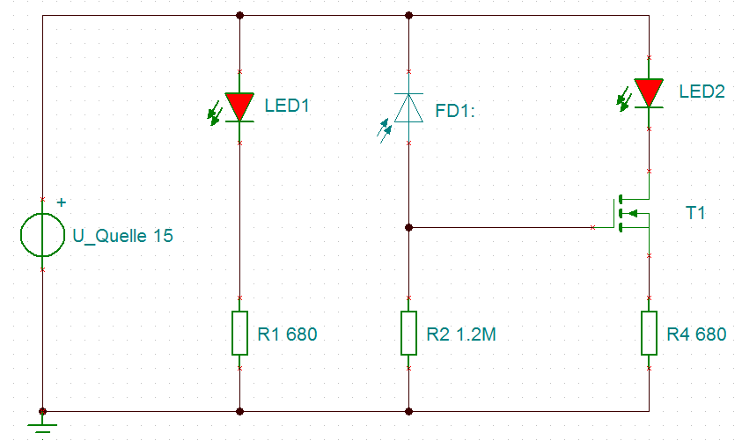
Hinführende Beispiele II/V
Aufgabenstellung| Arbeitspakete| Funktionsprinzip| Hinführende Beispiele| Bauanleitung| Ausblick| Reflexion
Lichtschranke aus LED, Fotodiode und Feldeffekttransistor

Slide 17
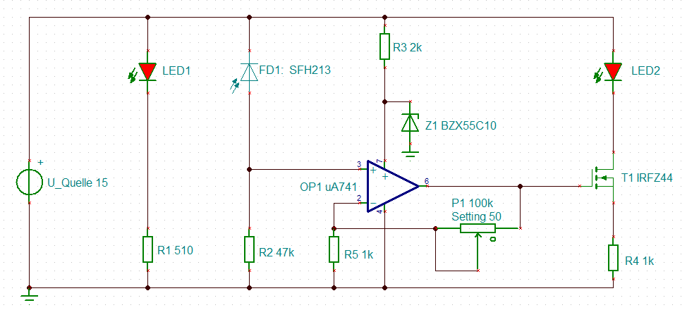
Hinführende Beispiele III/V
Aufgabenstellung| Arbeitspakete| Funktionsprinzip| Hinführende Beispiele| Bauanleitung| Ausblick| Reflexion
Lichtschranke erweitert um einen Operationsverstärker

Slide 18
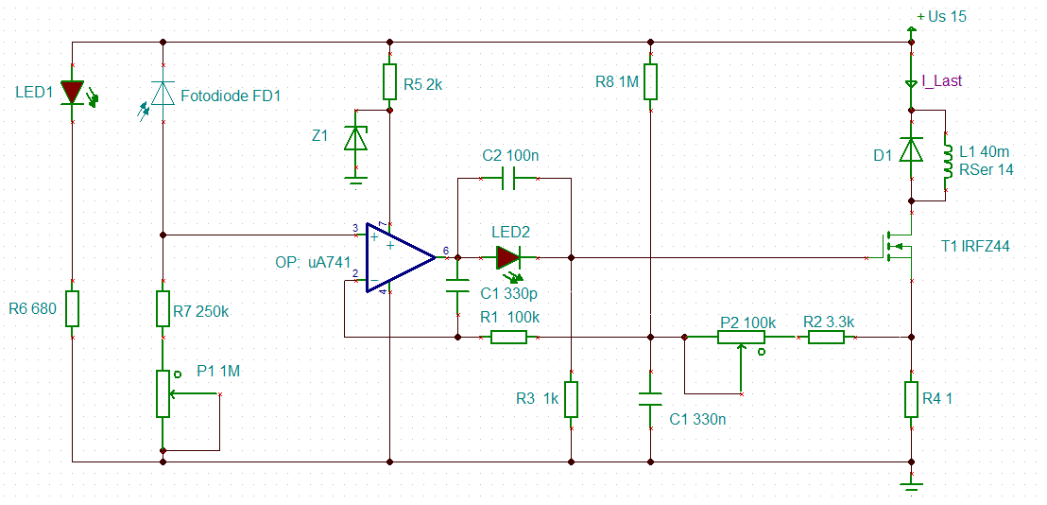
Hinführende Beispiele IV/V
Aufgabenstellung| Arbeitspakete| Funktionsprinzip| Hinführende Beispiele| Bauanleitung| Ausblick| Reflexion
Robuste Regelschaltung des MINT Demonstrators

Slide 19
Bauanleitung I/VIII
Aufgabenstellung| Arbeitspakete| Funktionsprinzip| Hinführende Beispiele| Bauanleitung| Ausblick| Reflexion
Kapitel 5 “MINT Demonstrator Herstellung“
Gerüst
Lichtschranke
Spule
Speisung
Werkzeugnutzung
Arbeitstechniken

Slide 20
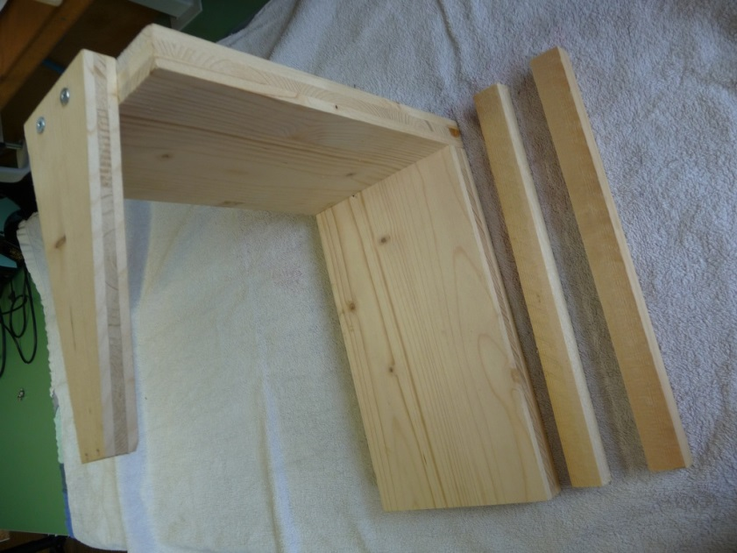
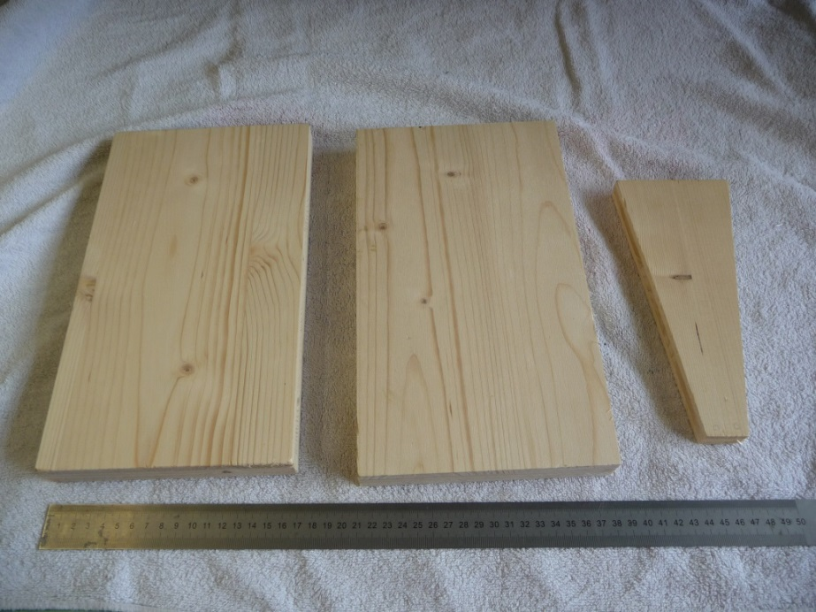
Bauanleitung II/VIII
Aufgabenstellung| Arbeitspakete| Funktionsprinzip| Hinführende Beispiele| Bauanleitung| Ausblick| Reflexion
Gerüst
Notes:
Masse und Bearbeitungsschritte für ein robustes Gerüst
Welches nicht schwingt
Das Befestigen von Höhenverstellbaren Diodenhalterungen ermöglicht

Slide 21
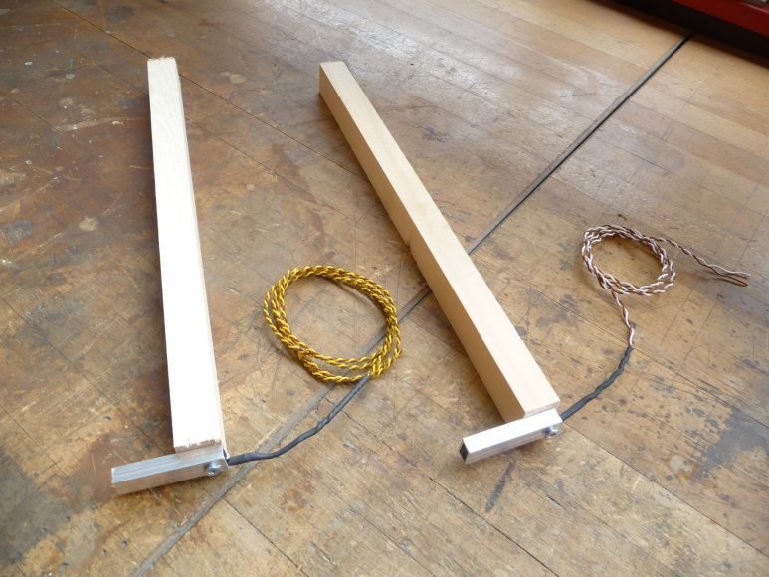
Bauanleitung III/VIII
Aufgabenstellung| Arbeitspakete| Funktionsprinzip| Hinführende Beispiele| Bauanleitung| Ausblick| Reflexion
Lichtschranke
Notes:
Dioden Halterung in einem Aluminium vierkant Rahr
Leuchtdiode
Fotodiode
Einfache bearbeitung

Slide 22
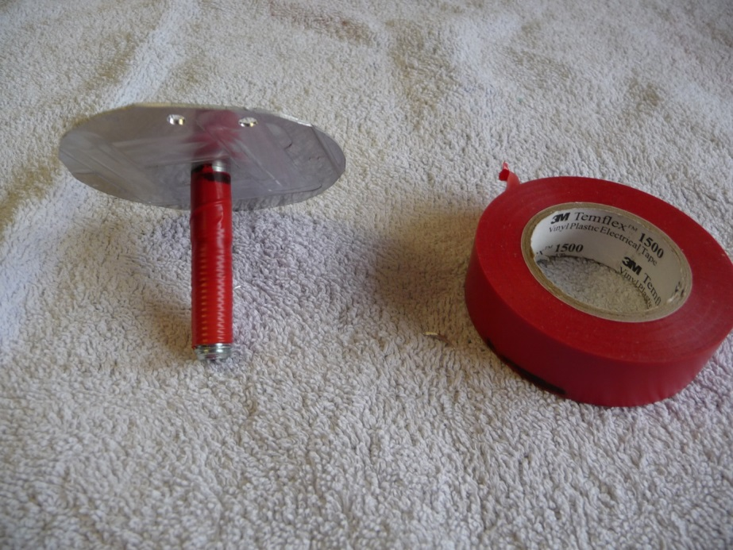
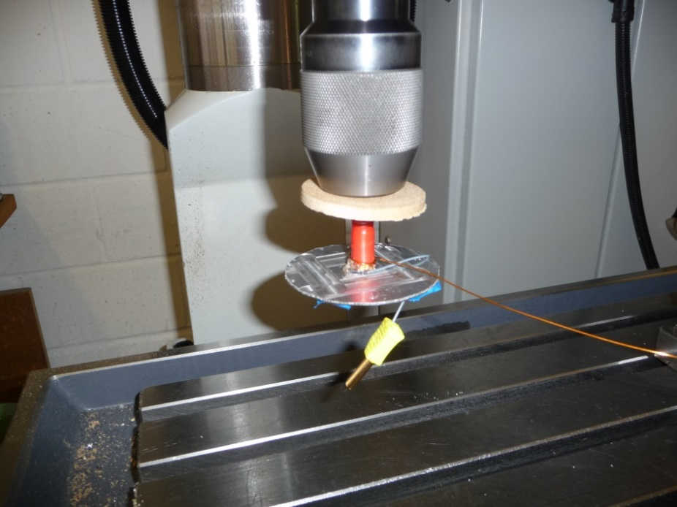
Bauanleitung IV/VIII
Aufgabenstellung| Arbeitspakete| Funktionsprinzip| Hinführende Beispiele| Bauanleitung| Ausblick| Reflexion
Spule
Notes:
Die Spule wird als Elektromagnet eingesetzt
Strom / Kraft Wandeler
Die Produktion beinhaltete einige Tücken

Slide 23
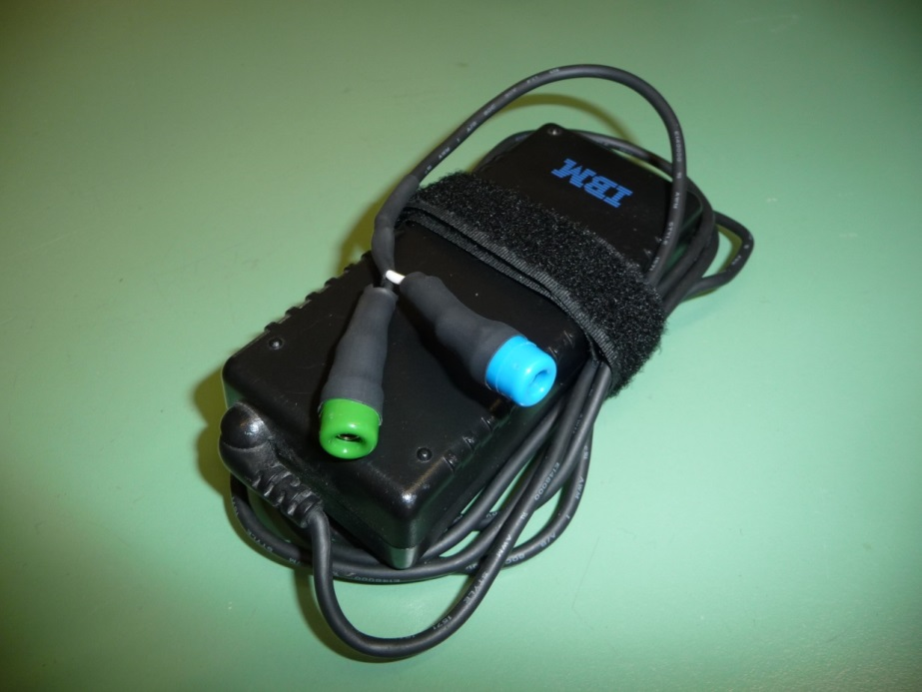
Bauanleitung VI/VIII
Aufgabenstellung| Arbeitspakete| Funktionsprinzip| Hinführende Beispiele| Bauanleitung| Ausblick| Reflexion
Speisung
Notes:
Günstige Speisung mit 14V bis 19Volt
Mit Ausgangsstrom von mehr als 3 A

Slide 24
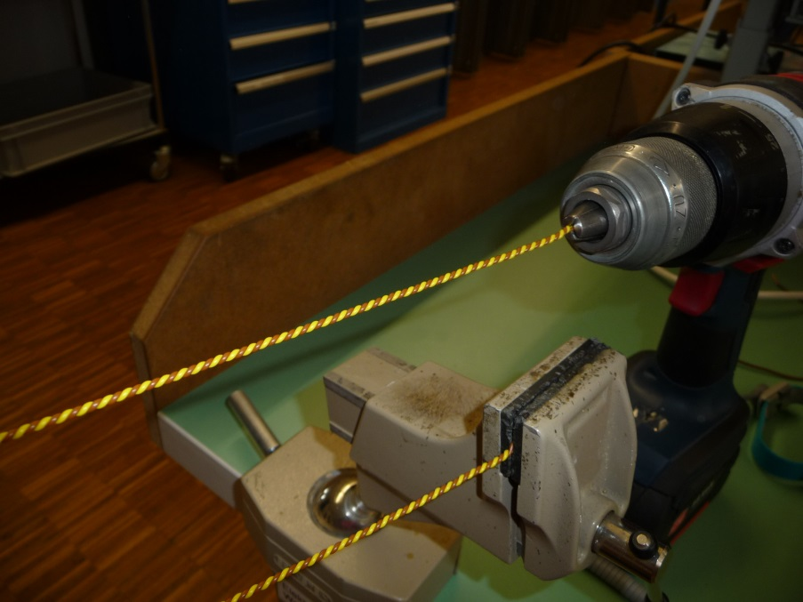
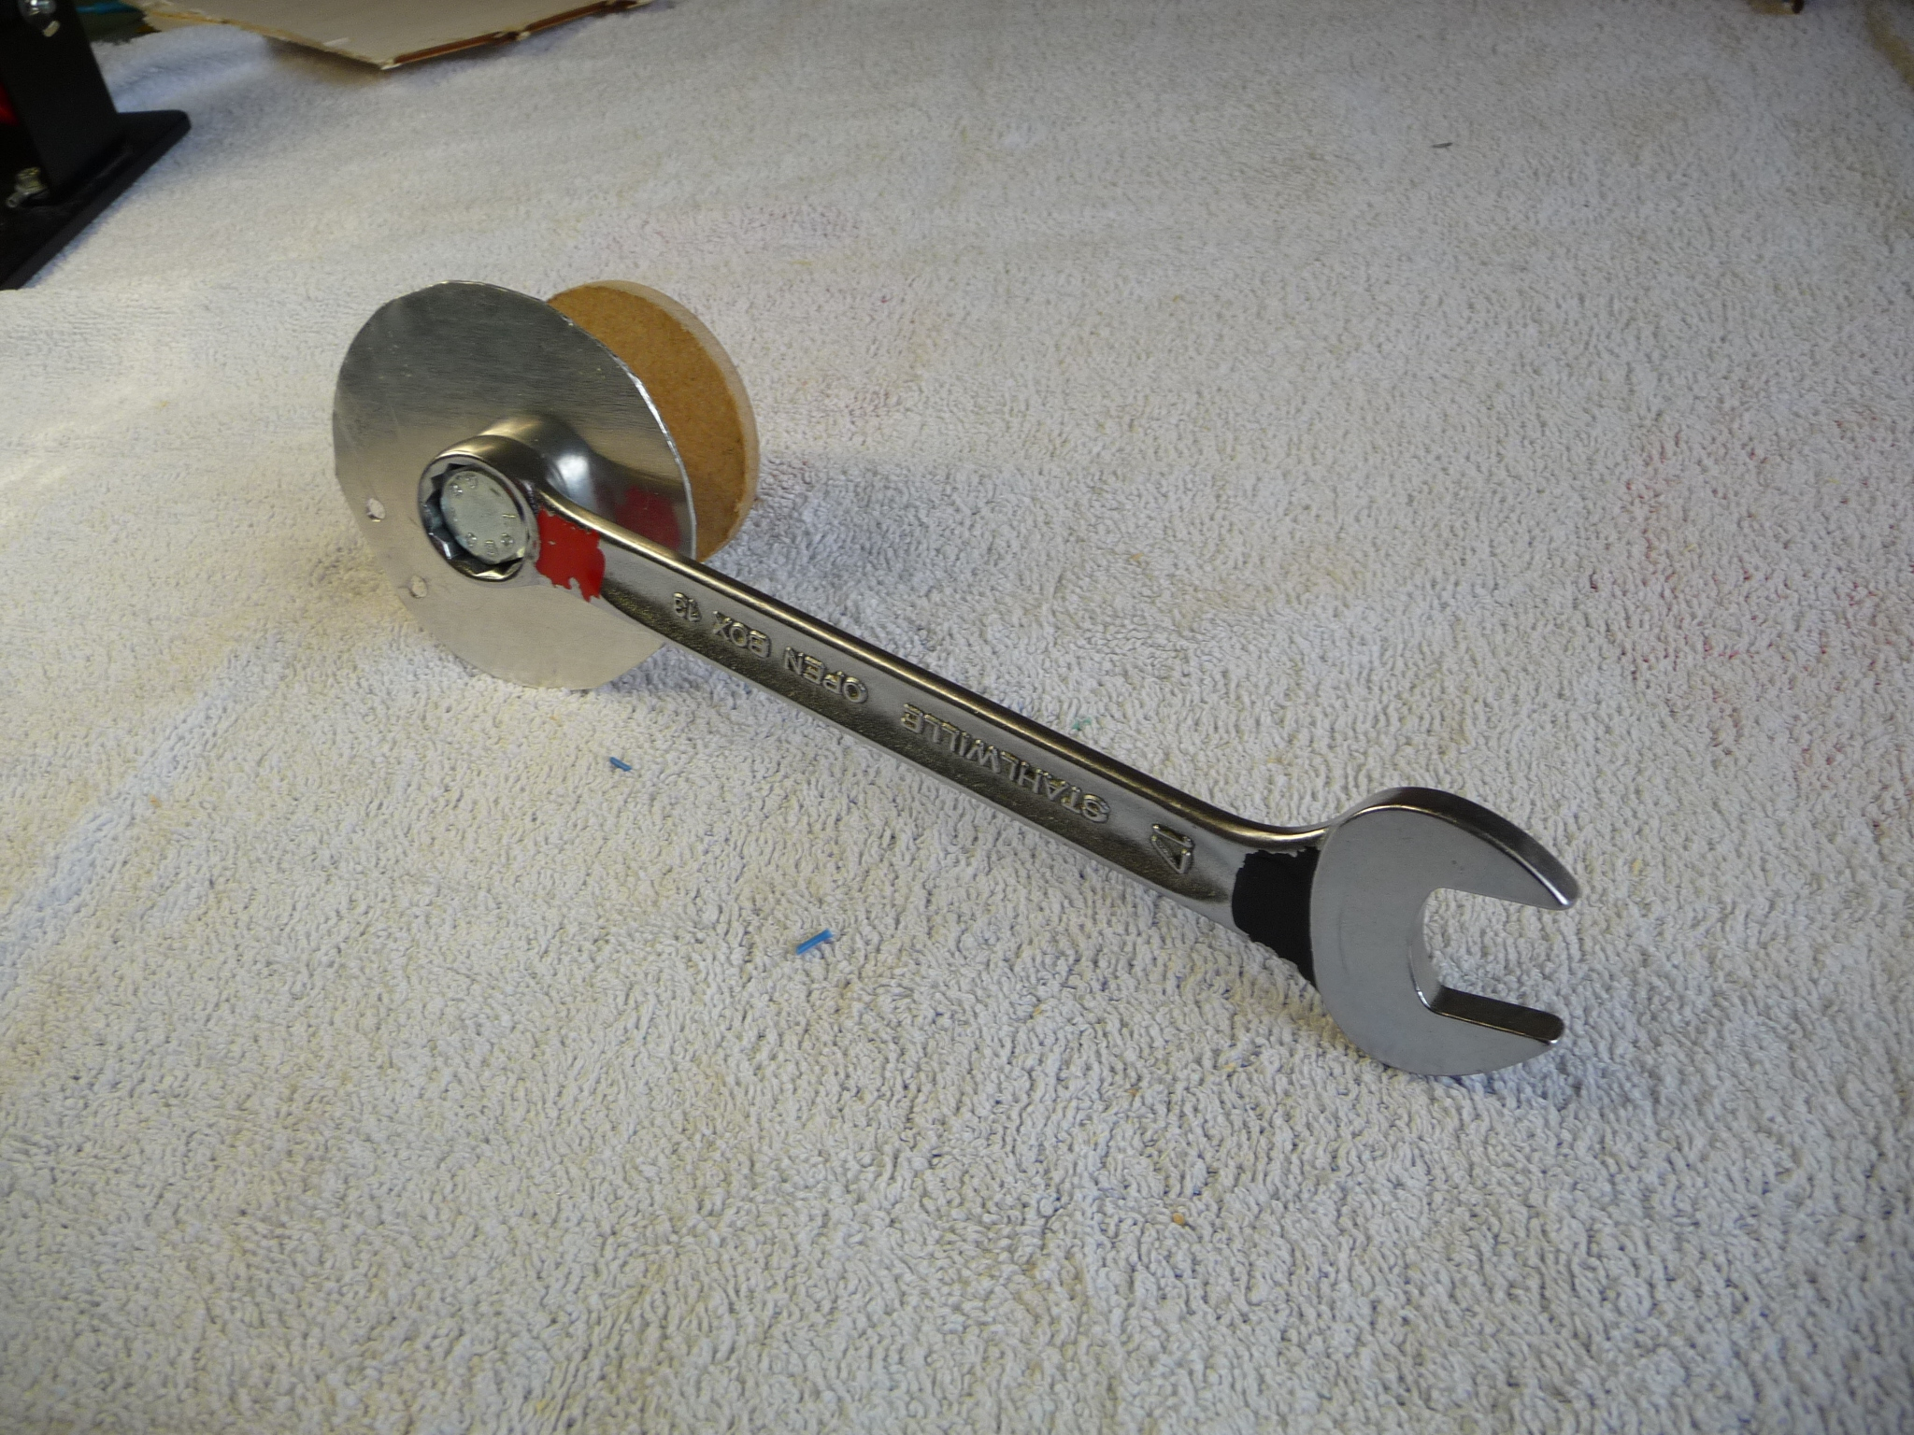
Bauanleitung V/VIII
Aufgabenstellung| Arbeitspakete| Funktionsprinzip| Hinführende Beispiele| Bauanleitung| Ausblick| Reflexion
Werkzeugnutzung
Notes:
Mit simplen Werkzeugen günstige Kabel herstellen

Slide 25
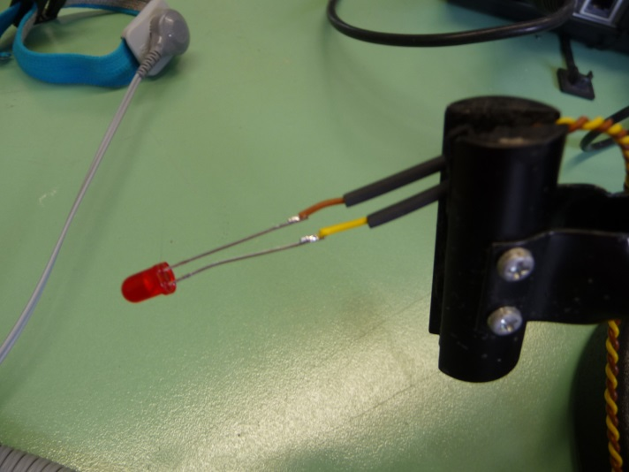
Bauanleitung VII/VIII
Aufgabenstellung| Arbeitspakete| Funktionsprinzip| Hinführende Beispiele| Bauanleitung| Ausblick| Reflexion
Arbeitstechniken
Notes:
Herstellung von verdrillten Kabel
abisolieren und verdillen von Litzenleitungen
verzinnen von Kabel
Löthilfen verwenden
Schrumpfschlauch verwenden und anbringen

Slide 26
Bauanleitung VIII/VIII
Aufgabenstellung| Arbeitspakete| Funktionsprinzip| Hinführende Beispiele| Bauanleitung| Ausblick| Reflexion
Film als Ergänzung zur Dokumentation
Notes:
Film ist auch auf Youtube und GITHUB

Slide 27
Ausblick
Aufgabenstellung| Arbeitspakete| Funktionsprinzip| Hinführende Beispiele| Bauanleitung| Ausblick| Reflexion
Regelschaltung optimieren
Schaltungsvariationen dokumentieren
Inbetriebnahme der Schaltung dokumentieren
Lehrpersonen motivieren
MINT Demonstrator mit einer Klasse realisieren
Resultate auswerten und ins Projekt einfliessen lassen
Notes:
Dunkelstrom
Kondensator über der Speisung des OP
Schaltungsvariationen
R8 anpassen
R4 anpassen
Rs der Spule berücksichtigen
Speisung mit etwas mehr Sprom zulassen
Dafür zwingend ein Kühlblech für den Schalttransistor einsetzen

Slide 28
Reflexion I/II
Aufgabenstellung| Arbeitspakete| Funktionsprinzip| Hinführende Beispiele| Bauanleitung| Ausblick | Reflexion
Projektbezogenes Fazit
Neugier und Interesse der Jugendlichen an MINT wird geweckt
Grundkenntnisse werden aufgenommen und erweitert
Selbständigkeit und Individualität werden gefördert
Realisierung als Klassenprojekt möglich
Notes:
Auszug aus dem 9. Kapitel “Schluss“

Slide 29
Reflexion II/II
Aufgabenstellung| Arbeitspakete| Funktionsprinzip| Hinführende Beispiele| Bauanleitung| Ausblick | Reflexion
Persönliches Fazit
Zielsetzung erreicht
Simpler MINT Demonstrator
Faszination an Technik durch einen schwebenden Körper
Bereicherung für den Oberstufenunterricht
Breite Anwendung
Notes:
Ziel: Herstellung eines simplen Kostengünstigen MINT Demonstrator der Interesse an Technik weckt
Der MINT Demonstrator ist ein ideales Projekt, um den Schulunterricht von Oberstufenschüler und –schülerinnen zu ergänzen
Ich erhoffe mir daher, dass der MINT Demonstrator eine breite Anwendung findet und die Faszination zahlreicher Schüler und Schülerinnen für die Geheimnisse der Naturwissenschaften und Technik geweckt werden kann.

Slide 30

Diskussion
Notes:
Frage Runde
und
Diskussion

